Slide 2
Kyberprostor Houstne – jak se v něm neztratit, nezahubit sebe, nezahubit druhé a nenechat se zahubit druhými
Aleš Špidla | Český institut manažerů informační bezpečnosti
President
Ales.spidla@cimib.cz | www.cimib.cz

Slide 3
Svět je plný informací
… a co to je informace?

Slide 4
Proč potřebujeme snížit míru nejistoty?

Slide 5
Proč potřebujeme snížit míru nejistoty?
Protože se potřebujeme rozhodnout !
(pokud možno správně a v odpovídajícím čase)

Slide 6
Proč potřebujeme snížit míru nejistoty?
Protože se potřebujeme rozhodnout !
(pokud možno správně a v odpovídajícím čase)

Slide 7
Proč potřebujeme snížit míru nejistoty?
Protože se potřebujeme rozhodnout !
(pokud možno správně a v odpovídajícím čase)
A jsme toho schopni v té kyberprostorové džungli?

Slide 8
Tady to celé je
Data
Informace
Rozhodnutí
Interpretace
kontext

Slide 9
Tady to celé je
Tak jednoduché to zase není
mnoho zdrojů mnoho informací a kontextů zmatek v hlavě
Data
Informace
Rozhodnutí
Interpretace
kontext

Slide 10
Protože svět se změnil
Kam jsme poslali zodpovědnost za své životy?

Slide 11
Protože svět se změnil – i technologicky
AI na obou stranách barikády
5G sítě
IoT
Smart cities
Propojení všeho se vším a všech se všemi a všech se vším
Sociální sítě
Zpracování obrovského množství informací
  K užitku
  K vládnutí

Slide 12
Protože svět se změnil
Státní a státem podporovaní aktéři
  Armády
  APTxx
  Vliv států na technologické firmy
  Špionáž
Cybercrime
Hactivisté
Průmysloví špióni
Prodavači útoků
Kombinace všeho

Slide 13
Co nám pomůže
Ty správné technologie? - Babylónská věž?
Ti správní lidé? – Kde je vzít?
Legislativa? Ne i Ano

Slide 14
Co nám pomůže
Přestat si lhát … pracovat se správnými informacemi
Řídit rizika
Mít maximální přehled o čem?… zase ty informace
Přijmout adekvátní opatření … správně se rozhodovat
Zvyšovat bezpečnostní povědomí – vzdělávat
Testovat, testovat, testovat
…… a nikdy nepřestat

Slide 15
Jak je to s tím zahubením? bez obezřetnosti / bezpečnosti jsem nebezpečný sám sobě, druhým a zranitelný

Slide 16
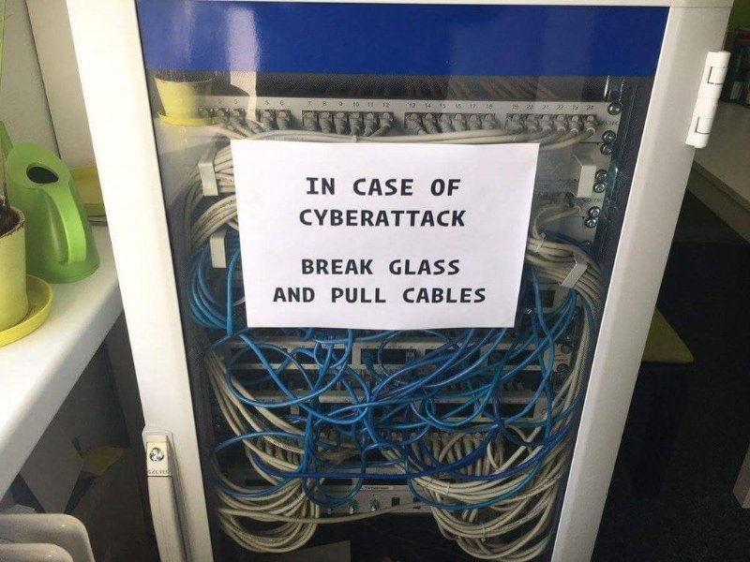
Ať nedopadnete takto

Slide 17
Kyberprostor Houstne – jak se v něm neztratit, nezahubit sebe, nezahubit druhé a nenechat se zahubit druhými
FirstName LastName | Company inc.
CERT1 | CERT2 | CERT3
Position/Title
mail@domain.com | www.domain.com

